Slide 1
MAKROEKONOMIE
Domácí produkt a jeho měření
Ing. Ingrid Majerová, Dr.
MVŠO
Slezská univerzita v Opavě
Obchodně podnikatelská fakulta v Karviné
majerova@opf.slu.cz

Slide 2
ZÁKLADNÍ POJMY Makroekonomie

Slide 3
ZÁKLADNÍ POJMY Makroekonomie
Hlavním cílem makroekonomie je nalézt a následně také popsat mechanismus, jehož prostřednictvím je v dané společnosti současně dosaženo stavu vnitřní a vnější ekonomické rovnováhy.
K stěžejním předmětům zájmu této vědní disciplíny tak patří především vývoj a vzájemné vztahy základních makroekonomických veličin typu produkt, zaměstnanost, cenová hladina či saldo platební bilance a jejich vliv na prohlubování či zmenšování vnitřní a vnější ekonomické nerovnováhy.

Slide 4
Makroekonomický koloběh

Slide 5
ZÁKLADNÍ POJMY Makroekonomie
Hrubý domácí produkt
Nezaměstnanost VNITŘNÍ ROVNOVÁHA
Cenová hladina – inflace
Vztah k zahraničí – platební bilance VNĚJŠÍ ROVNOVÁHA

Slide 6
Hrubý domácí ProdukT
nejvýznamnější ukazatel
zachycuje výkonnost dané ekonomiky
Tržní hodnota veškerých finálních statků a služeb vyprodukovaných v dané ekonomice za dané časové období
  finální statky a služby – statky, které slouží ke konečné spotřebě, investicím, nebo vývozu
  součástí jsou pouze ty statky a služby, které byly vyprodukovány na území daného státu.
Celková finální produkce, která byla v průběhu určitého časového období vyrobena pomocí národních výrobních faktorů, a to bez ohledu na to, zda tyto faktory byly umístěny v dané zemi nebo v zahraničí - hrubý národní produkt (HNP).

Slide 7
Hrubý a čistý domácí ProdukT
V každé ekonomice během času dochází k opotřebení kapitálových statků – spotřeba fixního kapitálu (SFK)
  zachycuje pokles hodnoty fixního kapitálu, k němuž v dané ekonomice dochází v důsledku jeho morálního zastarání či fyzického opotřebení
Čistý domácí produkt (ČDP)
  zachycuje hodnotu hrubého domácího produktu sníženou o spotřebu fixního kapitálu
ukazatel | 2001 | 2002 | 2003 | 2004
HDP | 2.315,3 | 2.414,7 | 2.555,8 | 2.767,7
ČDP | 1.844,0 | 2.005,3 | 2.058,5 | 2.246,1
SFK | 471,2 | 409,4 | 497,3 | 521,6

Slide 8
Hrubý domácí produkt a jeho výpočet
Tři způsoby výpočtu – stejný výsledek:
Výdajová metoda
Výrobní (odvětvová) metoda
Důchodová metoda

Slide 9
Hrubý domácí produkt a jeho výpočet
Výdajová metoda
HDP = C + I + G + NX
Výdaje domácností na spotřebu – C
Výdaje na investice firem – I
Výdaje vlády na nákupy výrobků a služeb – G (na statky a investice)
Čistý export – NX (EX-IM)

Slide 10
Hrubý domácí produkt a jeho výpočet
Výdajová metoda HDP v základních cenách
HDP = C + I + G + NX - ČDV
ČDV – čisté daně z výrobků
Vhodnější měření, protože měří hodnotu hrubého domácího produktu v základních cenách, tj. v cenách, které má od kupujícího dostat za jednotku vyrobené produkce příslušný výrobce, přičemž tyto ceny zahrnují dotace na produkty a současně jsou oproštěny od daní na výrobky a výrobcem samostatně fakturovaných dopravních přirážek.

Slide 11
Hrubý domácí produkt a jeho výpočet
Výrobní (odvětvová) metoda
určíme jako součet všech hrubých přidaných hodnot (HPH), které byly ve sledovaném období vytvořeny v jednotlivých sektorech národního hospodářství
  HPH - hodnota produkce snížená o hodnotu vstupů, které byly danou firmou zakoupeny od jiných producentů plus spotřeba fixního kapitálu

Slide 12
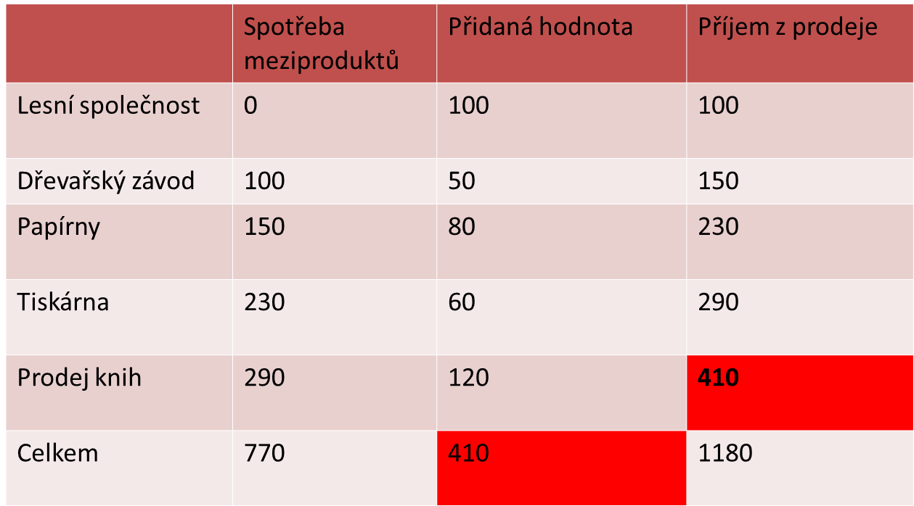
Hrubý domácí produkt a jeho výpočet
Výrobní (odvětvová) metoda – příklad

Slide 13
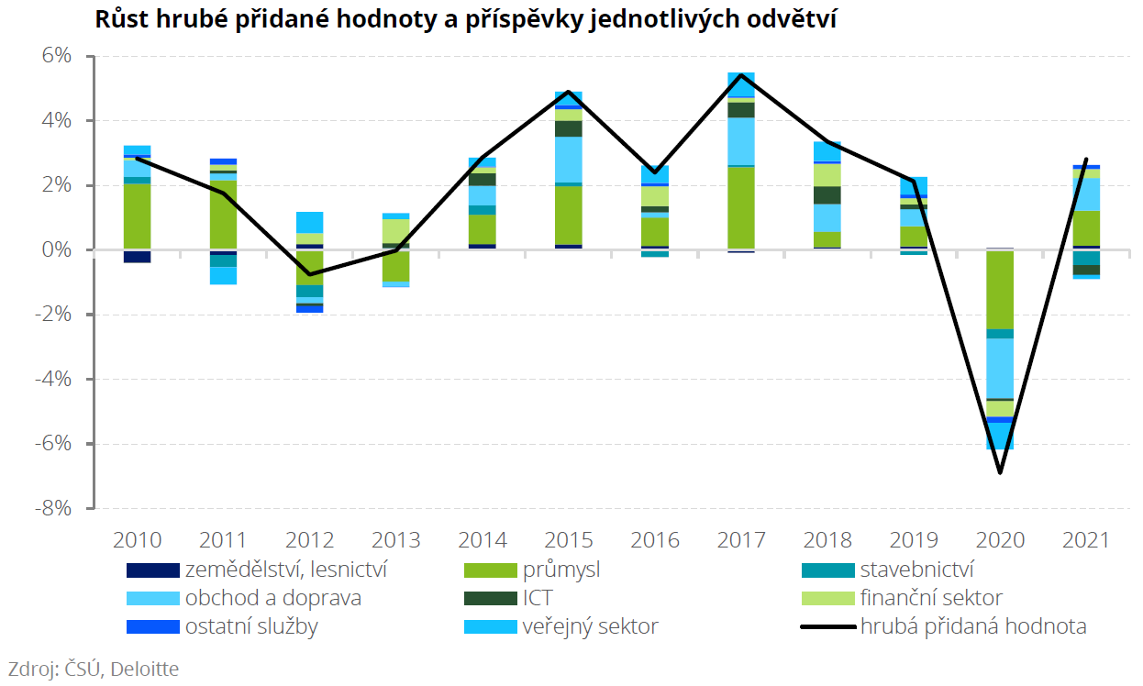
Hrubý domácí produkt a jeho výpočet

Slide 14
Hrubý domácí produkt a jeho výpočet
Důchodová metoda
Přidaná hodnota v ekonomice je zdrojem pro důchody výrobních faktorů, které jsou zapojeny do výroby statků a služeb.
HDP= náhrady zaměstnancům (mzdy a platy + sociální příspěvky od zaměstnavatelů) + renty (majetkové a podnikatelské důchody) + důchody se samozaměstnání + úroky + zisky + spotřeba fixního kapitálu + daně (DPH, cla) + výrobní dotace (kompenzace ztrát z výrobní činnosti)

Slide 15
Hrubý domácí produkt a jeho výpočet
Metody výpočtu HDP v praxi (dle ČSÚ)
Pozn.: FISIM (z angl. Financial Intermediation Services Indirectly Measured) vychází z odhadů neměřitelných poplatků, které vznikají na základě finančních intermediačních služeb v bankách, které zprostředkovávají tok peněž mezi těmi, kdo půjčují (tedy těmi, kdo mají u bank depozita) a těmi, kdo si vypůjčují.
výdajová metoda | mld. CZ | důchodová metoda | mld. CZ | odvětvová metoda | mld. CZ
hrubý domácí produkt | 2.767,7 | hrubý domácí produkt | 2.767,7 | hrubý domácí produkt | 2.767,7
kon. spotřeba domác. | 1.372,4 | náhrady zaměstnancům | 1.202,0 | čisté daně z výrobků | 285,2
kon. spotřeba vlády | 638,8 | daně z výr. a z dovozu | 333,3 | HPH zemědělství | 83,6
tvorba hrubého kapitálu | 769,6 | výrobní dotace | -64,2 | HPH prům. a energetiky | 785,7
vývoz | 1.972,0 | spotř. fixního kapitálu | 521,6 | HPH stavebnictví | 173,5
dovoz | -1.985,1 | čistý provoz. přebytek | 775,0 | HPH obch. a služeb | 1.488,2
 |  |  |  | FISIM | -48,4

Slide 16
Hrubý domácí produkt: nominální a reálný
Nominální HDP – vyjadřujeme cenami běžného období (tržní ceny)
Porovnávání HDP mezi jednotlivými roky – změna způsobena změnou fyzického objemu produkce nebo změnou cen
Reálný HDP – zachycuje pouze změnu fyzického objemu - oceněn stálými cenami (ceny výchozího – základního roku)
https://www.czso.cz/csu/czso/hdp_cr

Slide 17
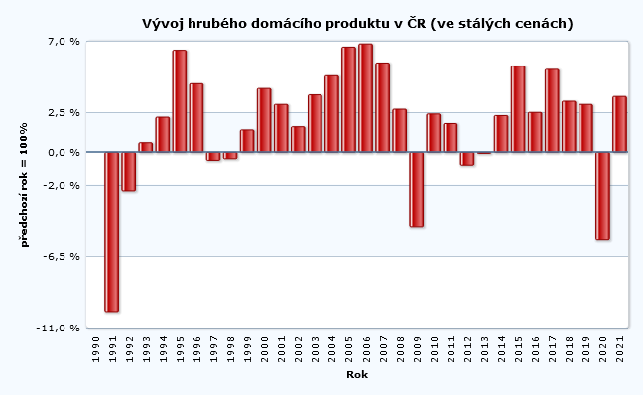
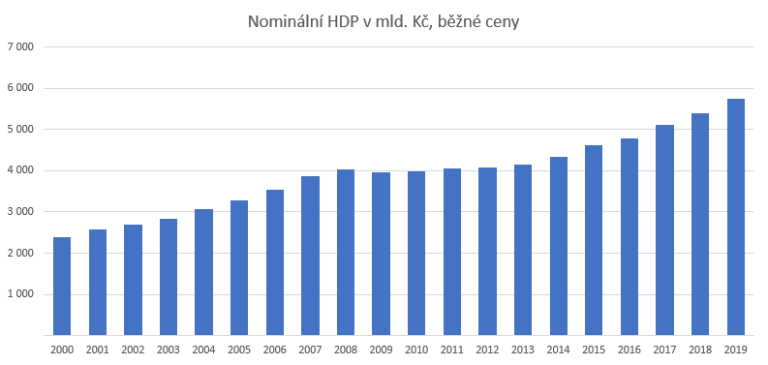
Hrubý domácí produkt: nominální a reálný
Nominální HDP
                Reálný GDP

Slide 18
Hrubý národní důchod
Přičteme-li k hrubému domácímu produktu v kupních cenách čisté vlastnické důchody ze zahraničí, které představují rozdíl mezi vlastnickými důchody, jež obdrží domácí ekonomické subjekty ze zahraničí a vlastnickými důchody, které získají zahraniční ekonomické subjekty v tuzemsku, pak obdržíme hrubý národní důchod (HND).
HND vyjadřuje celkovou peněžní hodnotu vlastnických důchodů, jež v průběhu určitého časového období obdrží domácí ekonomické subjekty.
Pokud od hodnoty hrubého národního důchodu odečteme spotřebu fixního kapitálu, získáme čistý národní důchod.

Slide 19
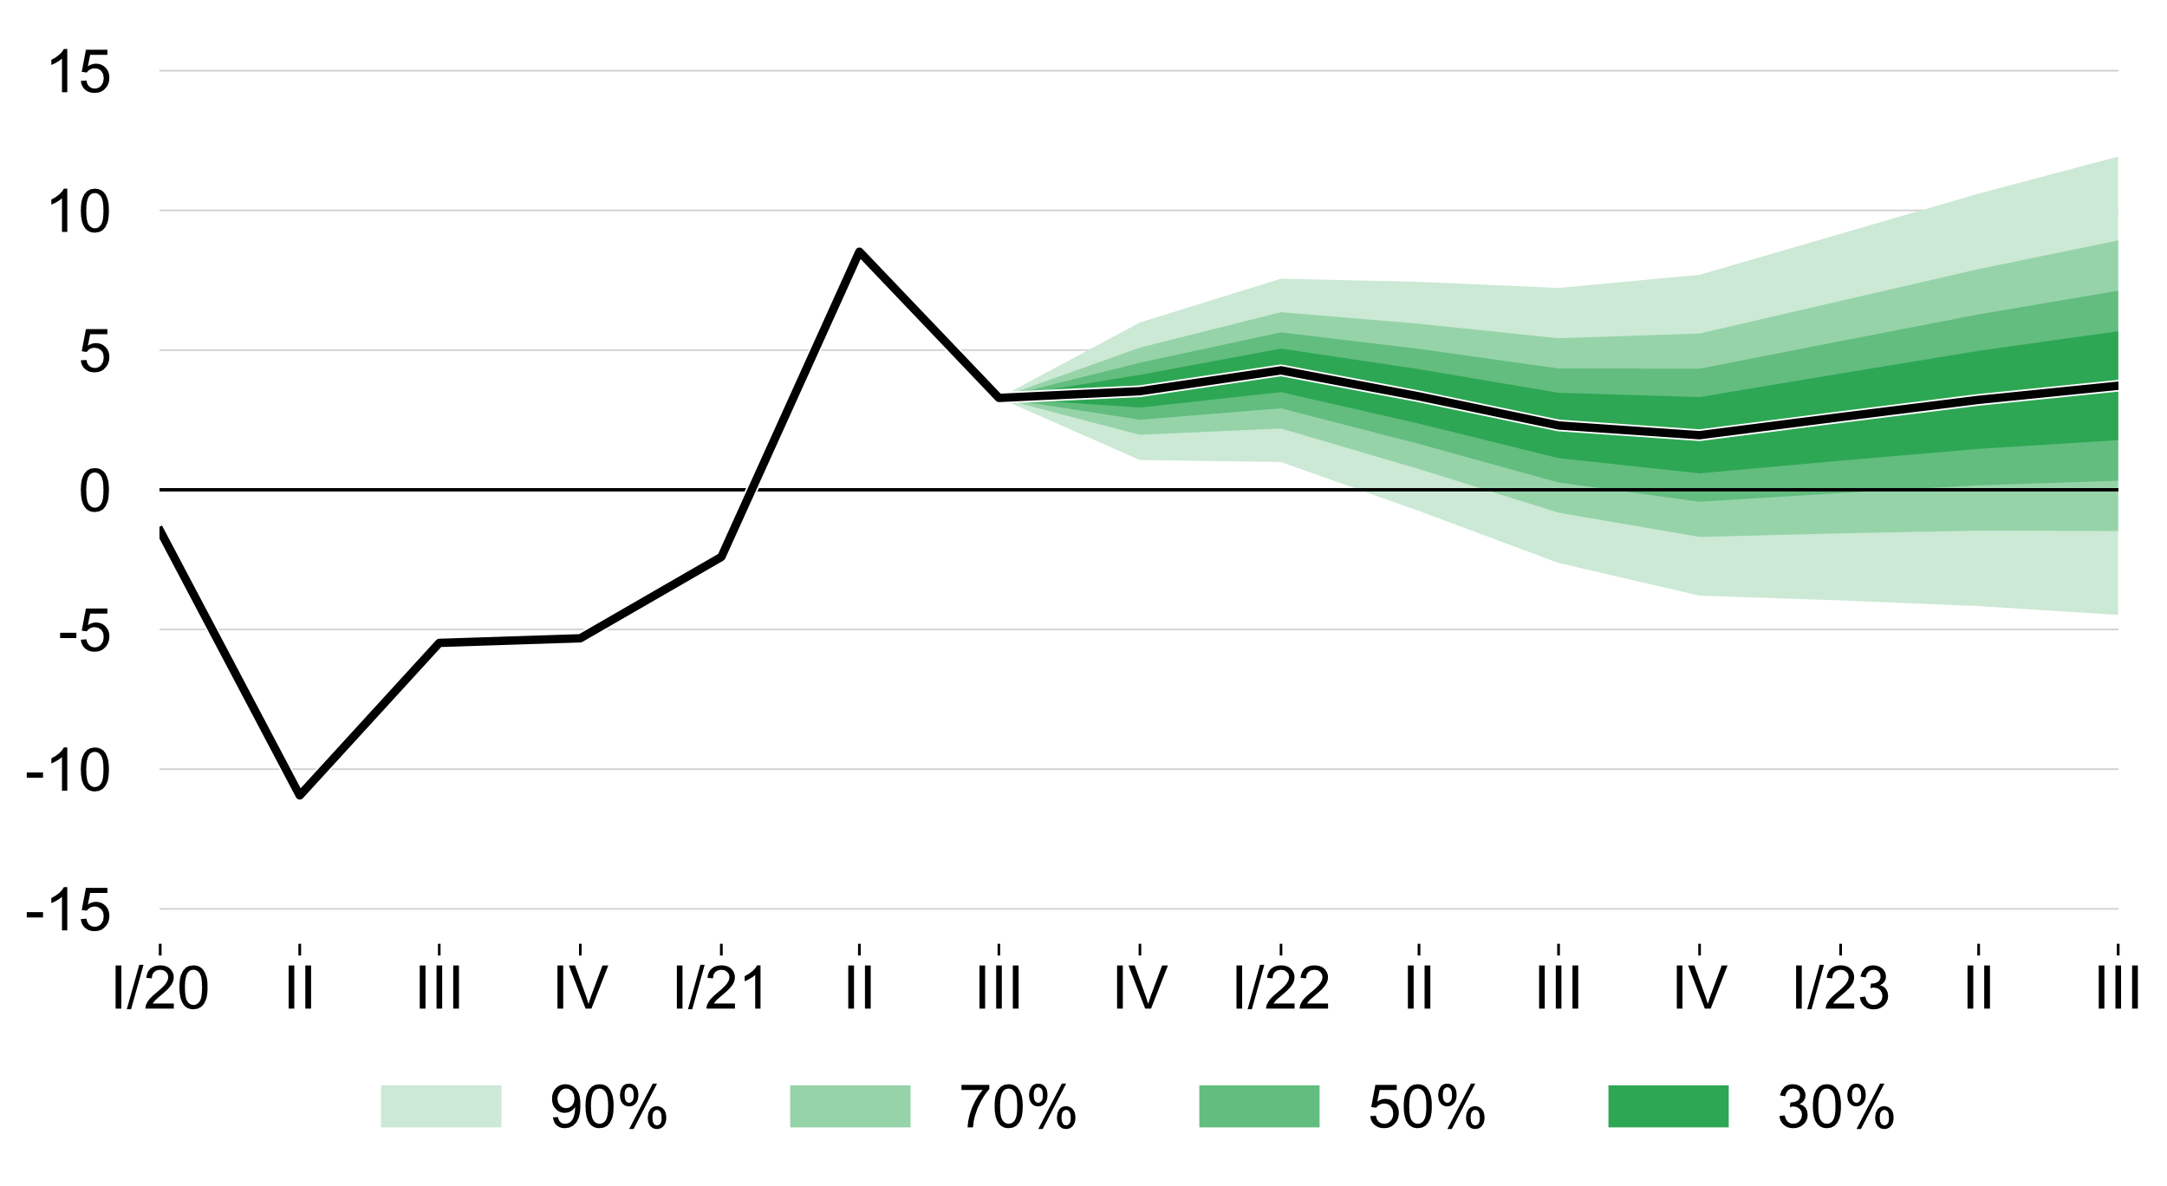
Hrubý domácí produkt
Vývoj HDP v ČR

Slide 20
Hrubý domácí produkt
Co je a co není zahrnuto v HDP
Domácí práce – NE – jedná se rozdíl mezi tím, když si práci na zahradě nebo doma vykonám sám, nebo když si na takovou práci najmu firmu
Externality – ANO – jedná se o škody, které by v HDP měl být spíše se znamínkem mínus (např. výstavba čističky odpadních vod)
Šedá ekonomika – NE – účetně nevykázaná práce (zejména služby), její odhad se pohybuje v zemích EU kolem 10 %
Opotřebení – ANO – zahrnuto v tzv. čistém domácím produktu, který se počítá jako rozdíl mezi HDP a odpisy
Kvalitativní zlepšení – NE – nelze jej přesně specifikovat, ačkoliv je jeho existence reálná (např. v oblasti IT, telekomunikací za posledních 15-20 let)

Slide 21
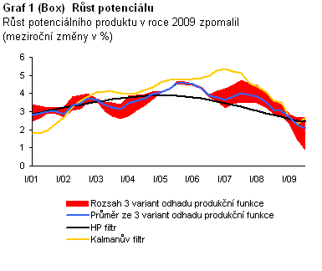
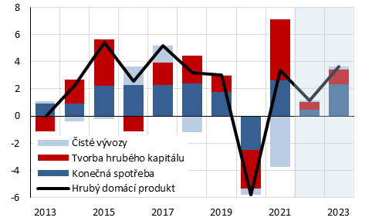
Hrubý domácí produkt - proč jej měříme?
1. Ekonomický růst
zvyšování reálné úrovně objemu vyráběné produkce, k němuž v ekonomice dochází v průběhu určitého časového období (krátkodobý)
dochází k růstu výrobních kapacit a tím také k posunu hranice produkčních možností, resp. k růstu potenciálního hrubého domácího produktu (dlouhodobý)

Slide 22
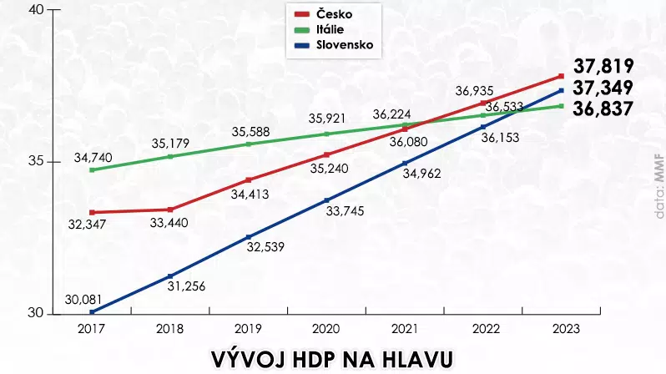
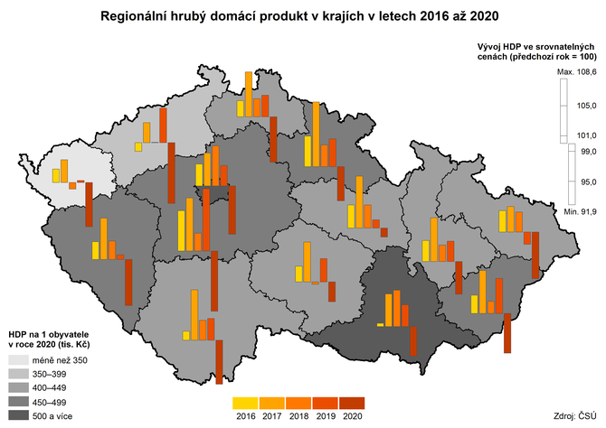
Hrubý domácí produkt - proč jej měříme?
2. Ekonomická úroveň
HDP/obyvatele
mezinárodní i regionální srovnání

Slide 23
Děkuji za pozornost

